Slide 1

枢纽节点在传播中的关键作用
从艾滋病到互联网现象的深度解析
汇报人: 讯飞智文

Slide 2

CONTENT
目录
01
枢纽节点的重要性
02
互联网与一夜成名
03
复杂网络中的传播规律
04
意见领袖的力量
05
先发未必先至
06
爱虫病毒的扩散
07
性关系网络的无尺度拓扑
08
优先治疗枢纽节点

Slide 3
CONTENT
目录
09
结论

Slide 4

枢纽节点的重要性
01

Slide 5

定义与作用
01
枢纽节点的定义
枢纽节点是指在网络中与其他多个节点相连、拥有高连接度的个体或实体，它们在信息、思想、创新和病毒等的传播过程中扮演着至关重要的角色。
03
枢纽节点的作用
枢纽节点能够迅速将信息传递给大量其他节点，从而极大地加速了传播速度，使得疾病、信息等能够在网络中快速扩散。
02
艾滋病“零号病人”案例
盖坦·杜加斯作为艾滋病早期传播的关键人物之一，他处于复杂性关系网络的核心位置，这使得疾病得以快速扩散，体现了枢纽节点的重要性。

Slide 6
艾滋病“零号病人”案例
01
02
03
盖坦·杜加斯的角色
疾病传播的枢纽节点
社会影响与伦理考量
盖坦·杜加斯作为艾滋病早期传播的关键人物之一，其复杂的性关系网络加速了疾病的扩散，成为研究艾滋病传播路径的重要案例。
杜加斯在性关系网络中的核心位置，使得他成为了一个典型的枢纽节点，通过与众多伴侣的联系，极大地促进了艾滋病病毒的传播速度。
杜加斯的案例引发了关于隐私权、责任以及公共卫生干预措施的广泛讨论，特别是在处理高风险个体和群体时所面临的伦理挑战。

Slide 7
互联网与一夜成名
02

Slide 8
技术进步的影响
互联网的普及与影响
自20世纪90年代以来，互联网的普及极大地改变了信息传播的方式，使得全球范围内的即时通讯成为可能，促进了知识共享和文化交流。
社交媒体的崛起
移动设备的革新
随着Facebook、Twitter等社交平台的出现，人们开始在虚拟空间中建立社交网络，这不仅加速了个人之间的互动，也为企业营销提供了新的渠道。
智能手机和平板电脑的发展让互联网接入更加便捷，用户可以随时随地访问在线资源和服务，进一步推动了移动互联网时代的到来。

Slide 9



网络传播速度
互联网的快速传播能力
网络传播的无界限性
社交媒体的影响力
随着互联网技术的发展，信息可以在瞬间传遍全球。这种速度和范围是传统媒体无法比拟的，极大地改变了信息传播的方式。
互联网打破了地理和文化的界限，使得任何地点的人都可以即时接收到来自世界各地的信息，这促进了全球信息的共享和交流。
社交媒体平台如Facebook、Twitter等，通过用户的互动和分享，加速了信息的传播速度，使得个人或事件能迅速获得广泛关注。

Slide 10
复杂网络中的传播规律
03

Slide 11



不同类型的网络
社交网络的演变
计算机网络的拓扑结构
复杂网络中的小世界现象
社交网络从早期的论坛和聊天室发展到今天的微博、微信等平台，其结构和功能不断进化，极大地改变了人们的交流方式和信息传播速度。
计算机网络的拓扑结构决定了网络中各节点的连接方式，包括星形、环形、网状等，每种结构都有其特定的优势和应用场景。
复杂网络中的小世界现象表明，尽管网络规模庞大，但任意两个节点之间通常只需要少数几步就能相互到达，这揭示了网络连接的高效性。

Slide 12
钟形曲线模型
01
02
03
钟形曲线模型的定义
钟形曲线模型的应用
钟形曲线模型的影响
钟形曲线模型，又称正态分布模型，是一种统计模型，用于描述新产品或新观念在社会中的接受过程，分为五个阶段：创新者、早期采用者、早期多数、晚期多数和落后者。
钟形曲线模型广泛应用于市场营销和社会心理学领域，帮助企业理解消费者行为，预测产品生命周期，以及制定有效的市场推广策略。
钟形曲线模型揭示了随着时间推移，某种创新是如何逐渐被更多人接纳并最终达到饱和状态的，对于理解社会变革和技术进步具有重要意义。

Slide 13
意见领袖的力量
04

Slide 14
定义与功能
枢纽节点是指在网络中与其他多个节点相连、拥有高连接度的个体或实体，它们在信息、思想、创新和病毒等的传播过程中扮演着至关重要的角色。
01
枢纽节点的定义
枢纽节点能够迅速将信息传递给大量其他节点，从而极大地加速了传播速度，使得疾病、观念或产品能够在人群中快速扩散。
02
枢纽节点的作用
盖坦·杜加斯作为艾滋病早期传播的关键人物之一，他处于复杂性关系网络的核心位置，这使得疾病得以快速扩散，凸显了枢纽节点的重要性。
03
艾滋病“零号病人”案例

Slide 15


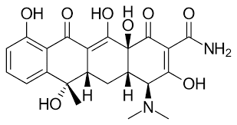
医药圈的研究
四环素的推广案例
意见领袖的影响力
社会关系与药物采纳
在医药圈中，四环素的研究揭示了意见领袖在药物推广中的重要作用。拥有广泛社会关系的医生作为新药的早期采用者，有效促进了药物在整个医疗界内的普及。
意见领袖不仅率先尝试新产品或理念，还能通过自身影响力引导周围人群的行为选择。在医药领域，这种影响力尤为显著，能够加速新药的接受和传播。
研究发现，医生的社会关系网络对其成为新药早期采用者的可能性有显著影响。广泛的社会联系使得某些医生更容易接触到新信息，从而更快地采纳并推广新药物。

Slide 16
先发未必先至
05

Slide 17
市场失败案例
苹果牛顿掌上电脑的失败
爱虫病毒的扩散
01
03
尽管苹果公司在营销和技术支持上投入巨大，但牛顿掌上电脑由于手写识别差、电池续航短等问题未能取得商业成功，表明即使是大公司也不能保证所有新产品都会成功。
2000年5月8日，爱虫病毒从菲律宾开始，在数小时内感染了全球超过4500万台计算机，造成了约100亿美元的经济损失。这种病毒利用了人们的好奇心（如打开名为“致你的情书”的邮件附件），并通过电子邮件系统迅速蔓延开来。
02
临界阈值概念的理解
临界阈值是理解产品是否能够跨越初期使用者群体进而实现大规模普及的关键指标。如果一个产品的传播率低于临界阈值，则它很难突破小众市场；反之，则可能迎来爆发式增长。

Slide 18
临界阈值概念
临界阈值的定义
临界阈值是指产品或观念在市场中传播的最低限度，超过这个点，产品或观念将迅速被广泛接受。
临界阈值的重要性
理解并达到临界阈值对于新产品的成功至关重要，它标志着从小众市场到大众市场的转折点。
如何实现临界阈值
通过有效的营销策略和口碑传播，企业可以推动产品达到临界阈值，从而实现市场的爆发式增长。

Slide 19
爱虫病毒的扩散
06

Slide 20
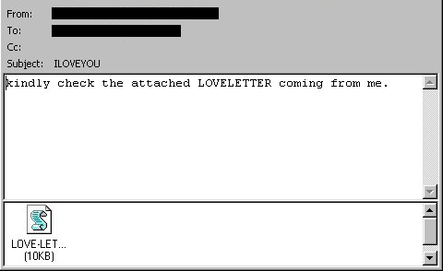
爱虫病毒现象
爱虫病毒的全球影响
2000年5月8日，爱虫病毒从菲律宾开始，在数小时内感染了全球超过4500万台计算机，造成了约100亿美元的经济损失。这种病毒利用了人们的好奇心（如打开名为“致你的情书”的邮件附件），并通过电子邮件系统迅速蔓延开来。
无尺度网络特性
研究表明，在具有无尺度拓扑结构的网络中，即使病毒本身不是特别具有传染性，也可以依靠高度连接的枢纽节点持续存活并广泛传播。这解释了为什么爱虫病毒能够在短时间内感染如此多的计算机。
预防和应对措施
为了防止类似爱虫病毒这样的大规模网络攻击再次发生，需要加强对网络安全的重视，提高公众的安全意识，同时开发更有效的防护技术和应急响应机制。

Slide 21
无尺度网络特性
无尺度网络的定义
01
无尺度网络是一种网络结构，其中少数节点（枢纽节点）拥有大量的连接，而大多数节点只有很少的连接。这种结构在自然界和人类社会中普遍存在，如互联网、社交网络等。
无尺度网络的特性
02
无尺度网络的一个重要特性是其度分布遵循幂律，即大部分节点的度很小，但存在少数度非常大的节点。这使得无尺度网络对随机故障具有很高的鲁棒性，但对蓄意攻击则非常脆弱。
无尺度网络的应用
03
无尺度网络理论被广泛应用于各种领域，如疾病传播、信息扩散、社会网络分析等。通过理解无尺度网络的特性，我们可以更好地预测和控制这些现象的发生和发展。

Slide 22
性关系网络的无尺度拓扑
07

Slide 23

幂律分布
瑞典性习惯调查数据
通过对4781位年龄介于18到74岁之间的瑞典人的调查，研究人员发现大多数受访者的终身性伴侣数量集中在1到10之间，而少数人则报告了极高的数字（如几百个）。
幂律分布特性
幂律分布是一种统计规律，描述了少数个体拥有大量连接，而多数个体只有少量连接的现象。这种分布模式在自然界和社会现象中广泛存在，揭示了复杂网络中的无尺度特性。
艾滋病传播机制
基于无尺度网络理论，重新审视艾滋病的传播路径。该理论指出，正是由于存在少数极度活跃的性行为参与者（即枢纽节点），使得艾滋病能够在人群中长期存续并广泛传播。

Slide 24


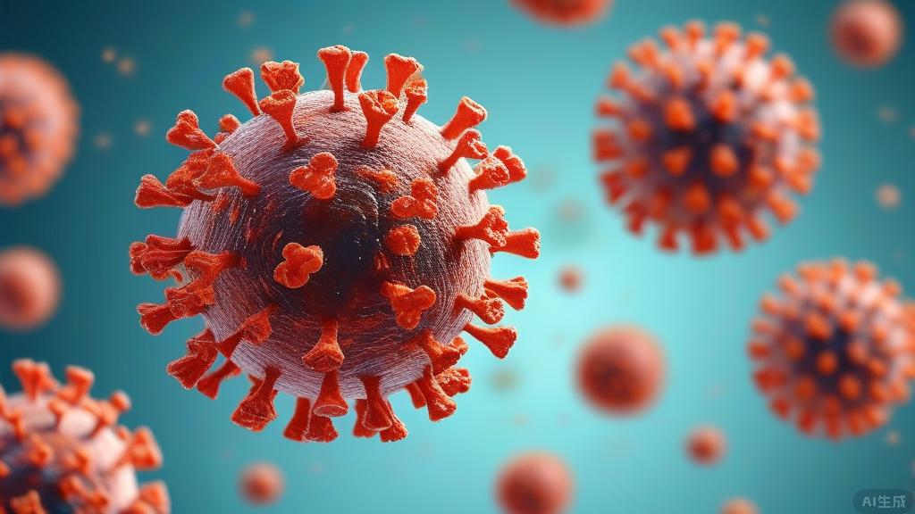
艾滋病传播机制
枢纽节点在艾滋病传播中的作用
无尺度网络与艾滋病扩散
优先治疗策略的伦理考量
枢纽节点，如盖坦·杜加斯，通过其广泛的社交网络加速了艾滋病病毒的传播。这些高度连接的个体成为疾病扩散的关键桥梁，使得控制和预防工作面临巨大挑战。
性关系网络的无尺度特性意味着少数活跃个体对艾滋病传播有极大影响。这种网络结构揭示了为何针对性地干预这些枢纽节点可能有效减缓疾病的广泛传播。
面对有限的医疗资源，优先治疗那些作为传播枢纽的高风险人群引发伦理争议。这种做法虽有助于控制疫情，但也提出了关于公平性和道德责任的重要问题。

Slide 25
优先治疗枢纽节点
08

Slide 26



伦理问题
资源分配的伦理困境
高风险群体的识别与治疗
公共健康与个人权利
在面对有限医疗资源时，优先治疗枢纽节点虽能有效控制疾病传播，但这种做法引发了关于公平与效率之间平衡的深刻伦理讨论。
有针对性地识别和治疗高风险群体有助于减少疾病传播，然而，这也可能被视为对特定行为的鼓励，引发社会道德争议。
从公共健康角度出发，优先治疗枢纽节点是合理的策略，但这可能侵犯到个人隐私权和选择权，需要权衡公共利益与个人自由之间的关系。

Slide 27


实际应用建议
优先治疗枢纽节点
资源分配策略
公共健康角度出发
在公共卫生领域，识别并优先治疗那些最有可能进一步传播疾病的高危人群（如枢纽节点），可以有效地控制疫情。这种方法有助于减少疾病的整体传播范围。
面对有限资源时，有针对性地识别和治疗高风险群体确实有助于减少疾病的整体传播范围。然而，这也提出了严重的伦理挑战，需要权衡利弊。
尽管优先治疗枢纽节点可能会被视为鼓励不良行为，但从公共健康的角度出发，这种方法确实有助于减少疾病的整体传播范围。

Slide 28
结论
09

Slide 29

社会和技术的进步
互联网的普及与影响
01
自20世纪90年代以来，互联网的普及彻底改变了信息传播的方式，使得全球范围内的即时通信成为可能，极大地促进了知识共享和文化交流。
社交媒体的崛起
02
随着Facebook、Twitter等社交平台的出现，人们交流互动的方式发生了革命性变化，这些平台不仅加速了信息的传播速度，也重塑了公众舆论的形成机制。
移动技术的进步
智能手机和移动互联网技术的发展让每个人都能随时随地接入网络，享受便捷的服务，推动了移动支付、在线教育等领域的快速发展。
03

Slide 30
合理利用枢纽节点
01
02
03
枢纽节点在市场营销中的应用
公共卫生领域的枢纽节点策略
伦理考量与社会责任
通过识别并利用社交网络中的枢纽节点，企业可以更有效地推广产品或服务，实现病毒式营销，从而以较低的成本达到广泛的市场覆盖。
在公共卫生领域，优先识别和治疗那些作为疾病传播枢纽的个体，可以有效减缓疾病的传播速度，提高防控效率，尤其是在资源有限的情况下。
合理利用枢纽节点的同时，必须考虑其带来的伦理和社会问题，确保策略的实施不会加剧社会不平等，保护个人隐私权，促进公平正义。

Slide 31

感谢观看！
THANKS！

